Slide 1
Муниципальное бюджетное дошкольное образовательное учреждение детский сад комбинированного вида №38 п. Эльбан Амурского района Хабаровского края
Отчет
по итогам проведения тематической недели
По страницам истории родного города»
(посвящённой 65 – летию города Амурска)

Slide 2
Открытый просмотр по познавательному развитию «Путешествие по Амурскому району»

Slide 3
День города Амурска
-беседы,
-рассказы об интересных исторических и современных событиях, фактах в жизни города,
рассматривание открыток, фотоальбомов.

Slide 4
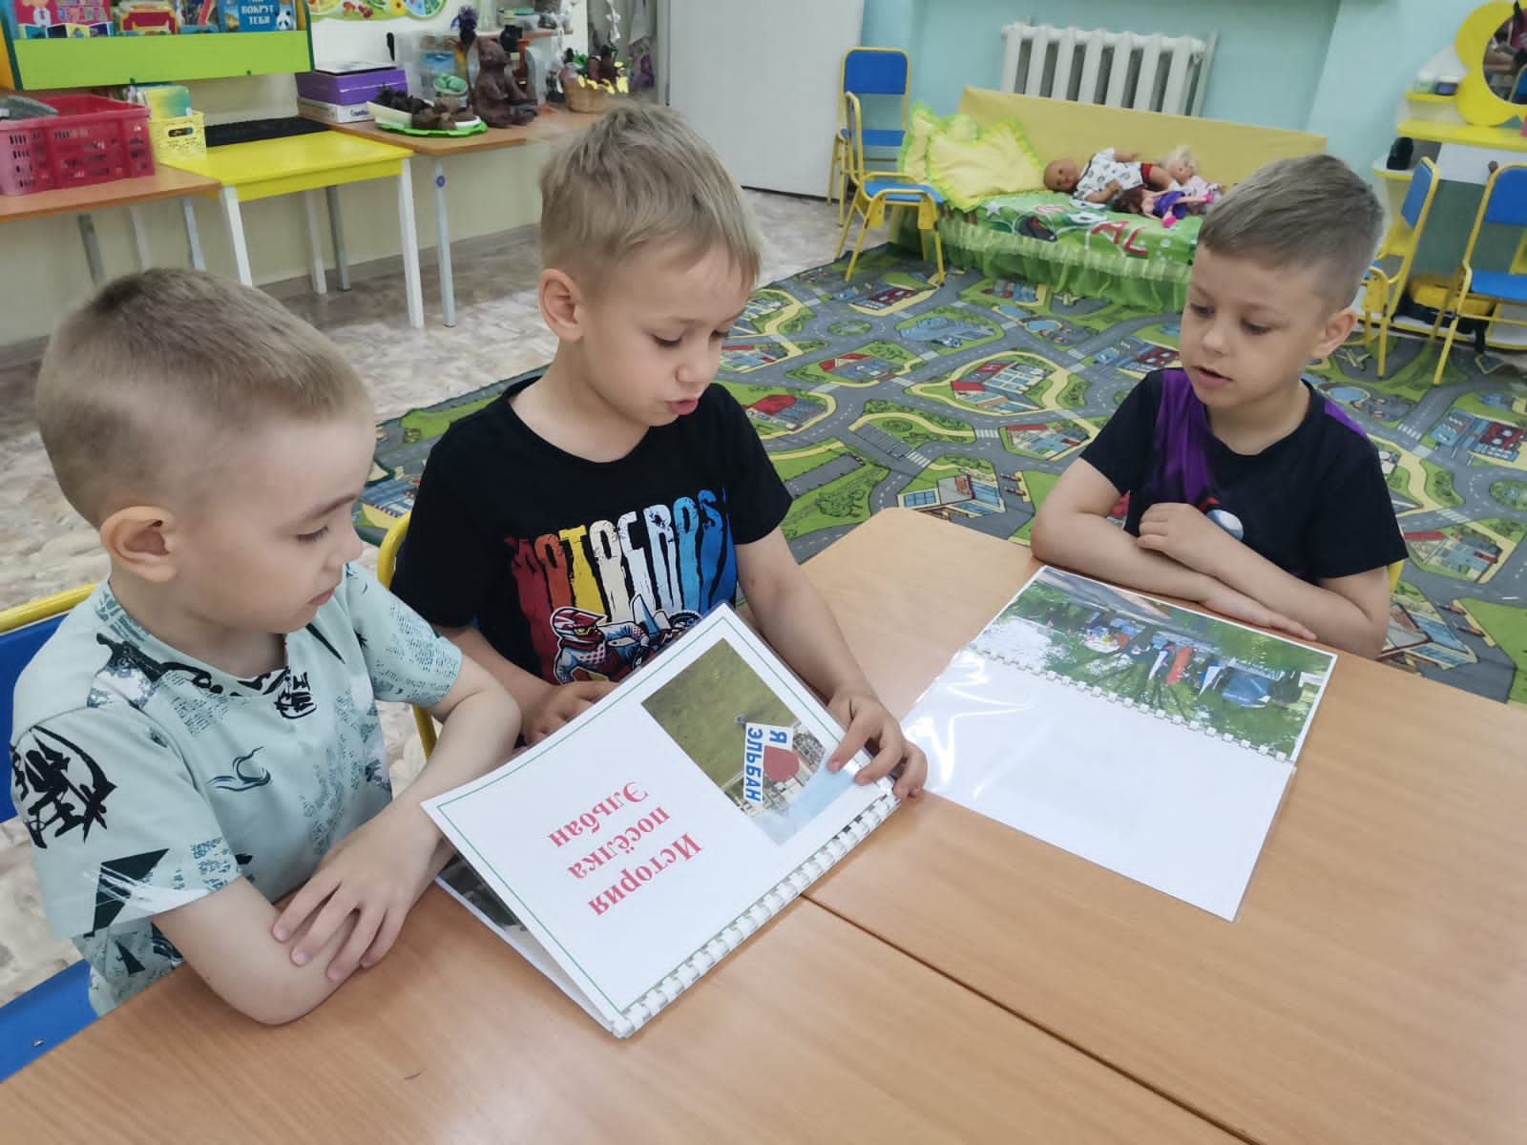
«Район, в котором я живу»
-беседы,
-рассказы об интересных исторических и современных событиях, фактах в жизни города,
-рассматривание открыток, фотоальбомов.
Амурский район молодой
Мы с детства знакомы с тобой
Такие родные названья повсюду слышны -
Ачан, Джелюмкен, Падали,
Из древних сказаний пришли,
Стоят средь привольных лугов и суровой тайги.
Эльбан, Известковый, Малмыж,
Где сопки грибные и тишь,
В Литовко, Форель, Санболи,
Ты пешком не дойдёшь.
Прекрасных названий не счесть,
Село Вознесенское есть,
А ягод захочешь, ты их в Голубичном найдешь.

Slide 5
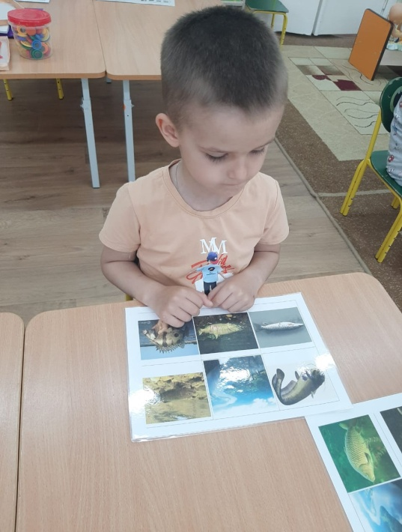
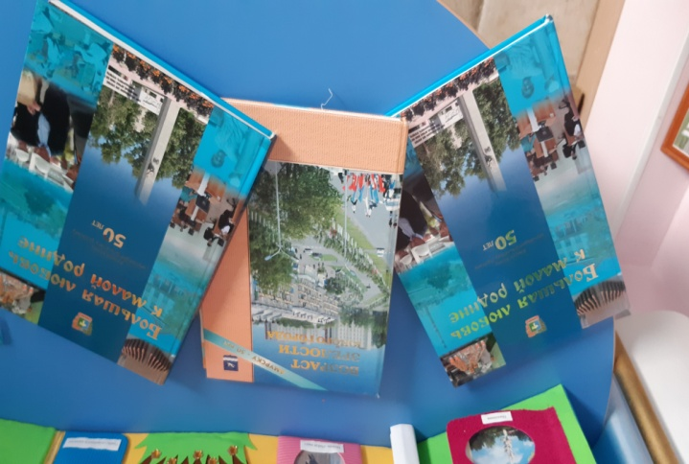
Животный мирАмурского района
- рассматривание открыток, фотоальбомов о
животных района;
-чтение познавательной и художественной литературы;
-наблюдения за природными явлениями

Slide 6
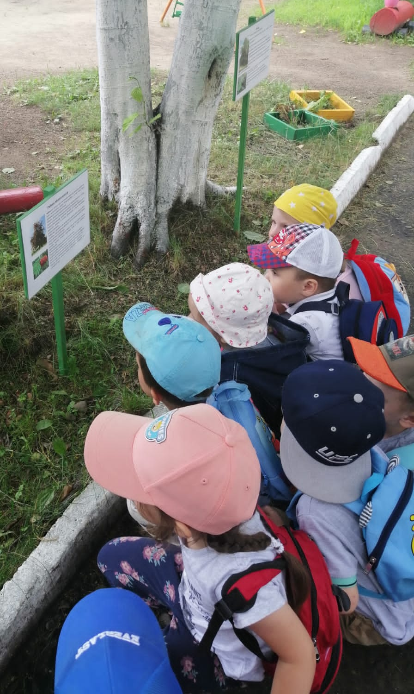
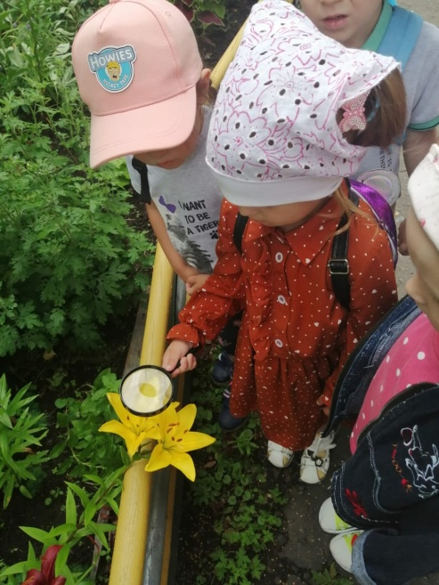
Растительный мир Амурского района
-рассматривание открыток, фотоальбомов о -растениях района;
-наблюдения за природными и явлениями;
- участие в образовательном маршруте по территории учреждения;

Slide 7
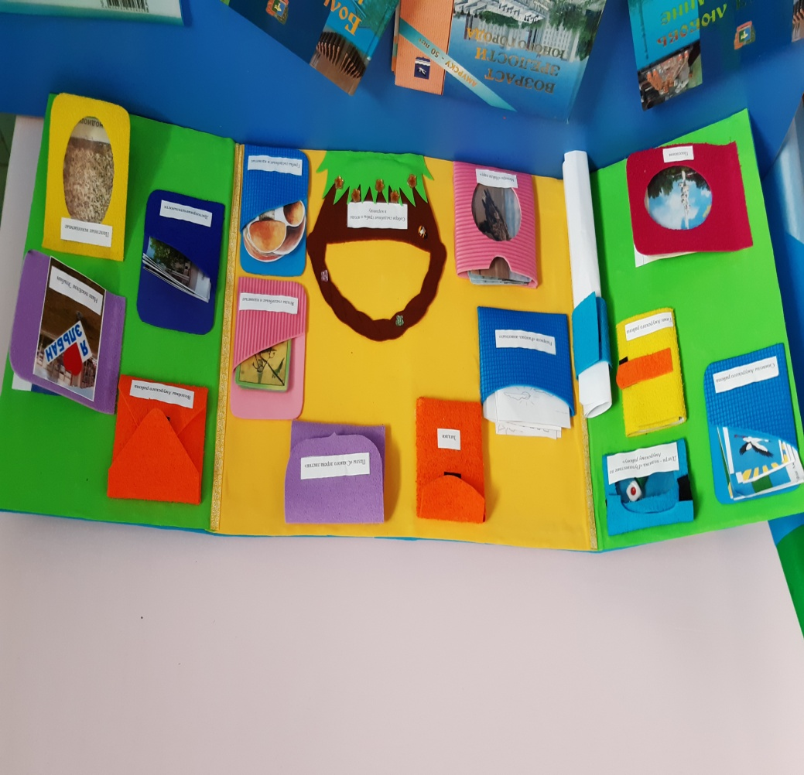
Лэпбук «Путешествие по Амурскому району

Slide 8
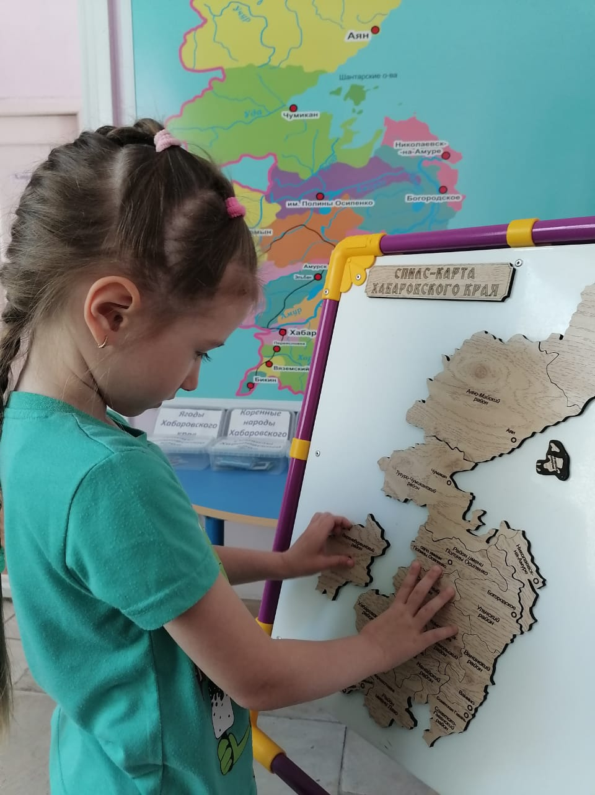
Патриотический уголок

Slide 9
литературный час «Стихи о посёлке, городе, районе.

Slide 10
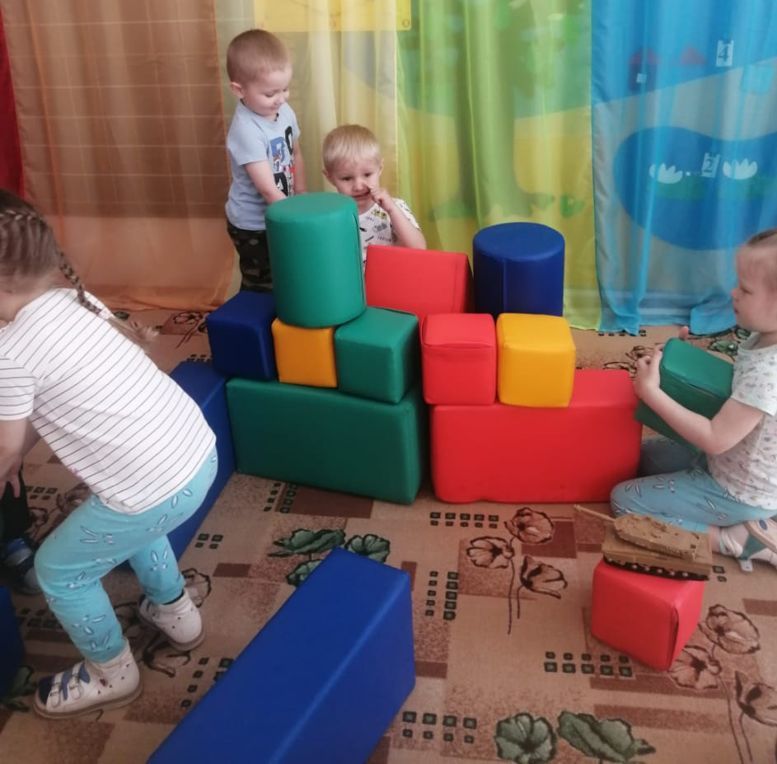
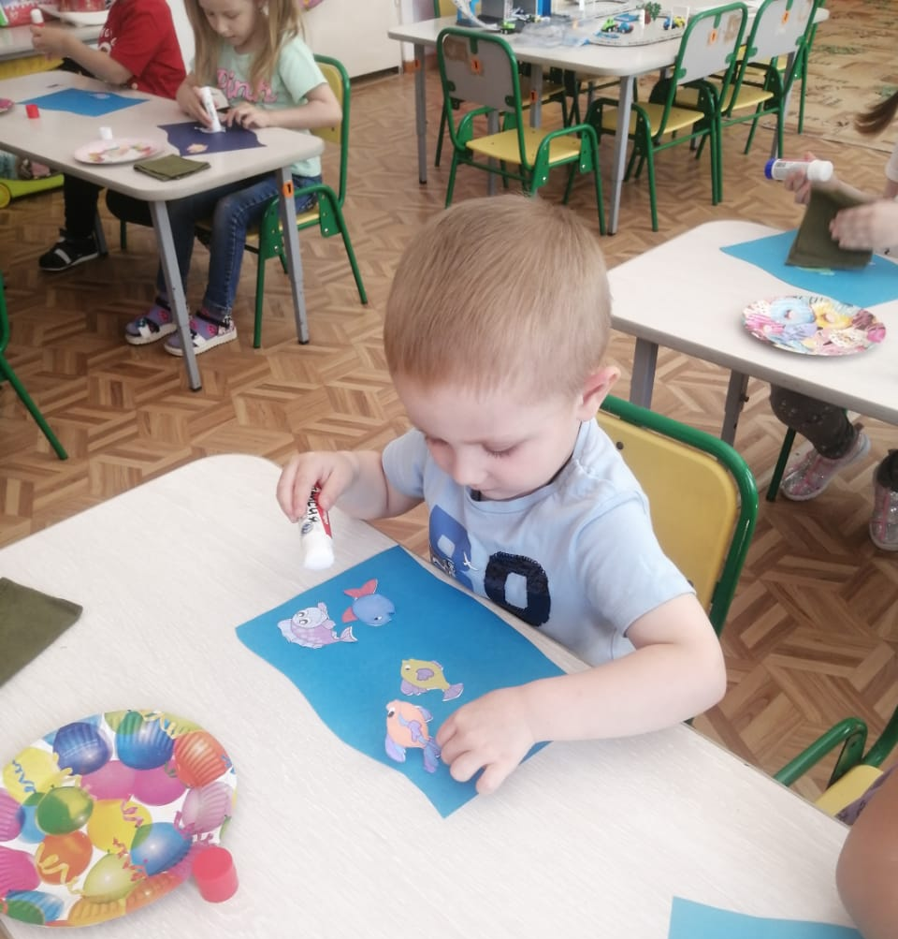
Строим город
Рыбка в Амуре

Slide 11
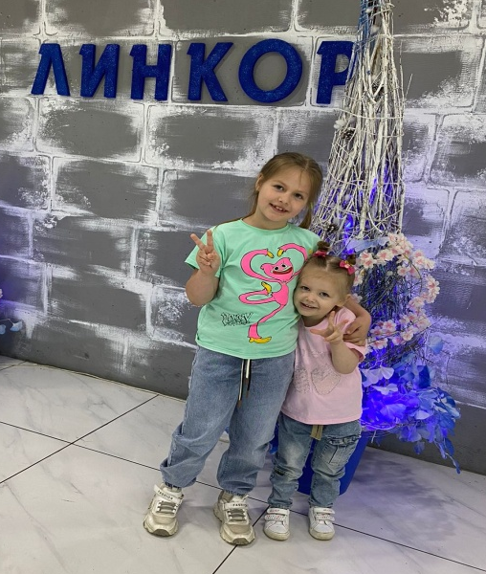
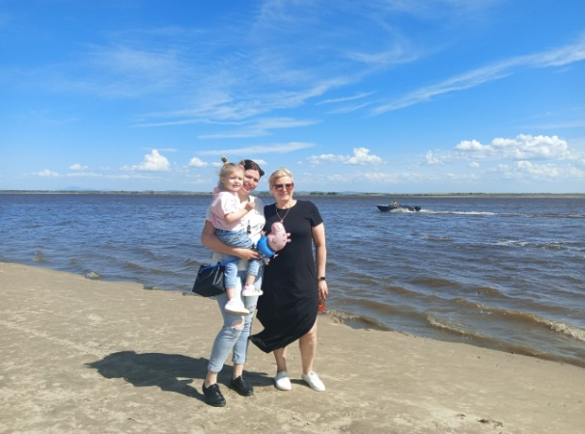
Создание альбома «Я в Амурске побывал»

Slide 12
СПАСИБО ЗА ВНИМАНИЕ !

